Slide 1
RTM on Androidを用いた
Android用マルチセンサコンポーネント群
芝浦工業大学
○立川 将
大野 祥平
佐々木 毅

Slide 2
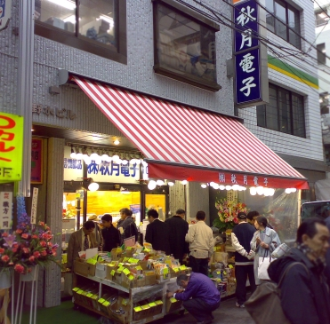
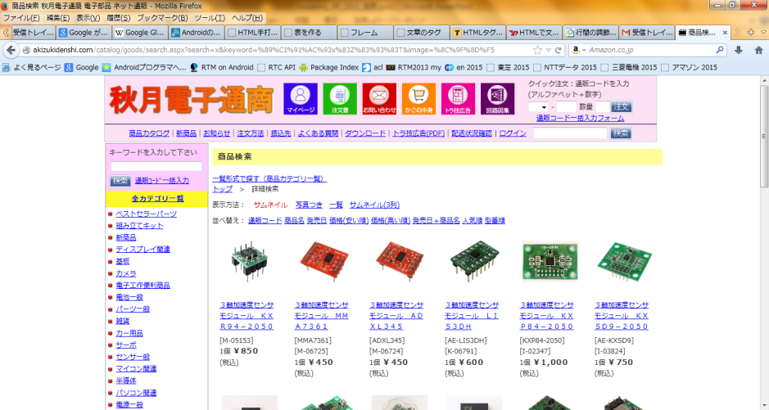
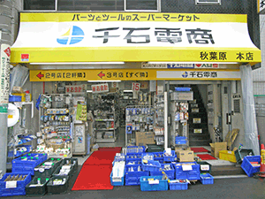
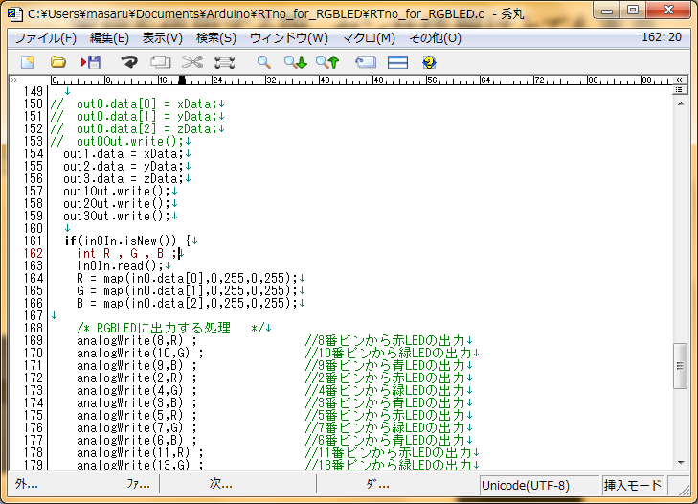
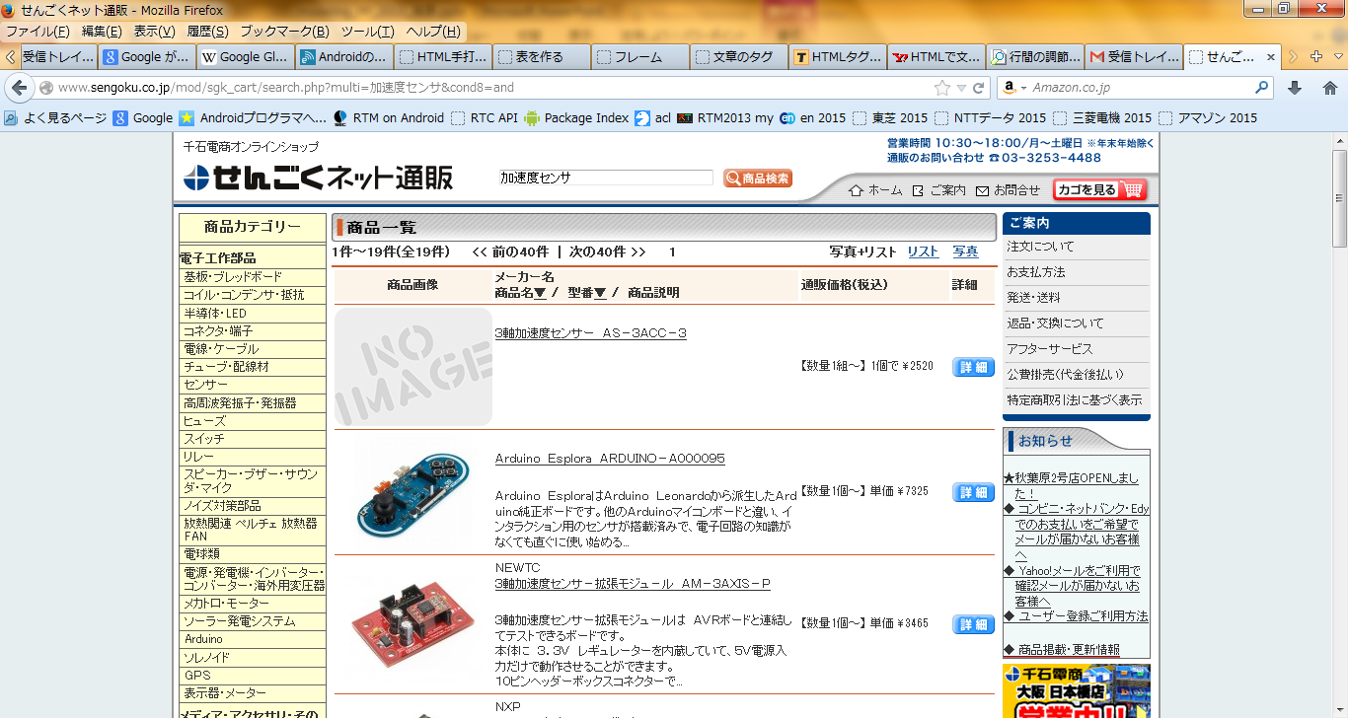
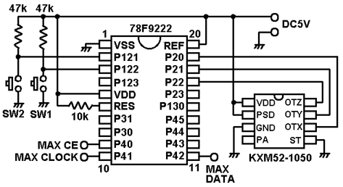
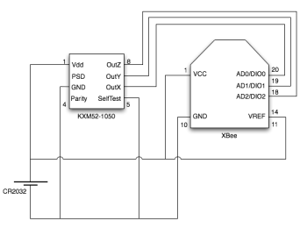
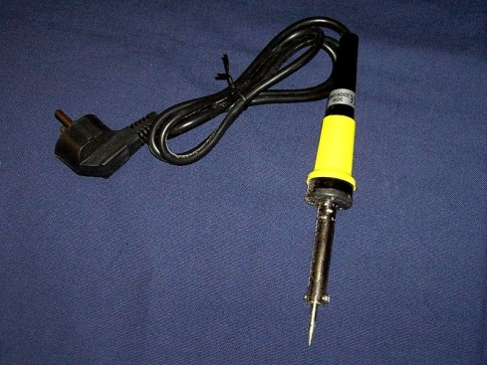
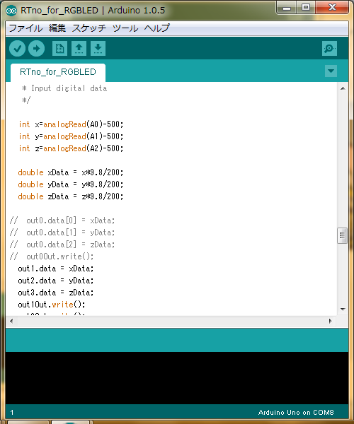
開発目的
実機を使用する際、センサ情報はとても重要
しかし・・・
実装までに準備が多すぎて嫌になりません・・・？？
Notes:
2段目 使用して設計している、 多いいらない
システムとだいなみ設計

Slide 3
開発目的
すでに各種センサを内蔵しているスマートフォンに着目
・加速度センサ
・線形加速度センサ
・重力センサ
・傾きセンサ
・地磁気センサ
・ジャイロセンサ
・回転ベクトルセンサ
・照度センサ
・近接センサ
・周辺温度センサ
・気圧センサ ・・・etc
・GPS

Slide 4
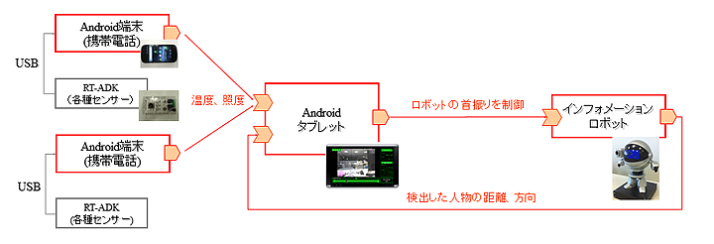
開発手段
株式会社セックのリリースした
「RTM on Android」を使用
端末上では
アプリケーションとして実行
NameServerへの接続は
デザリングでも可能
http://www.sec.co.jp/robot/rtm_on_android/introduction.html

Slide 5
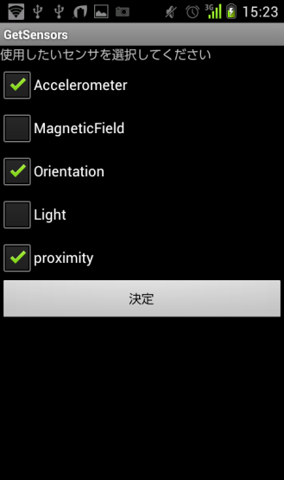
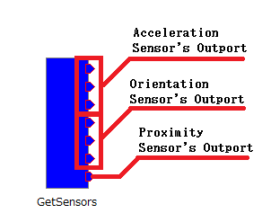
開発内容
Android端末
  各種センサに対し値を取得するコンポーネント アプリケーションを作成「Get”センサ名”.apk」
  使用可能センサの一覧を取得し、一覧から選択した複数センサ情報を取得するアプリケーションを作成 「GetSensors.apk」
情報受信筐体
  受信情報を使いやすい形式に整理し出力するフィルタ用コンポーネントを作成「”センサ名”Filter」
    受信情報をテキストファイルに出力

Slide 6

開発内容 コンポーネント群
取得可能センサ 11種類 ＋ GPS
  「加速度」 「線形加速度」 「重力加速度」 「傾き」 「ジャイロ」 「回転ベクトル」 「地磁気」 「照度」 「近接」 「周辺温度」 「気圧（圧力）」 「GPS」
    ※機種によっては搭載していないセンサがあります
出力情報
  各パラメータはTimedDoubleで出力
  タイムスタンプは出力ポートへの書き込み時
  センサ値取得周期は20ms

Slide 7
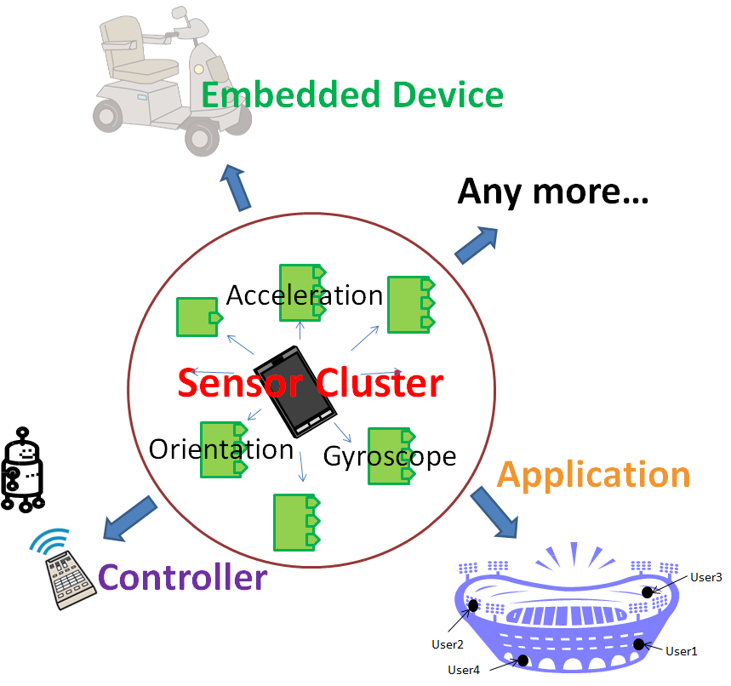
コンポーネント群の利用例
組み込みセンサ として利用
アプリケーション で利用
外部コントローラ として利用
  ・・・etc

Slide 8
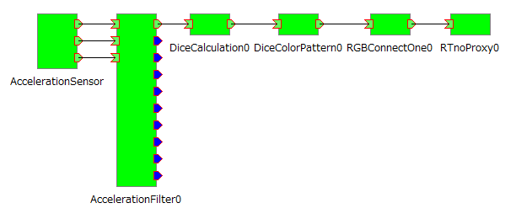
組み込みセンサとして利用
メディアアートへのRTミドルウェアを用いた開発手法の提案
芝浦工業大学 ○土屋 彩茜, 立川 将, 佐々木 毅
プロトタイプ作成時に利用
フルカラーLED
GetAcceleration.apk
３軸加速度センサ

Slide 9
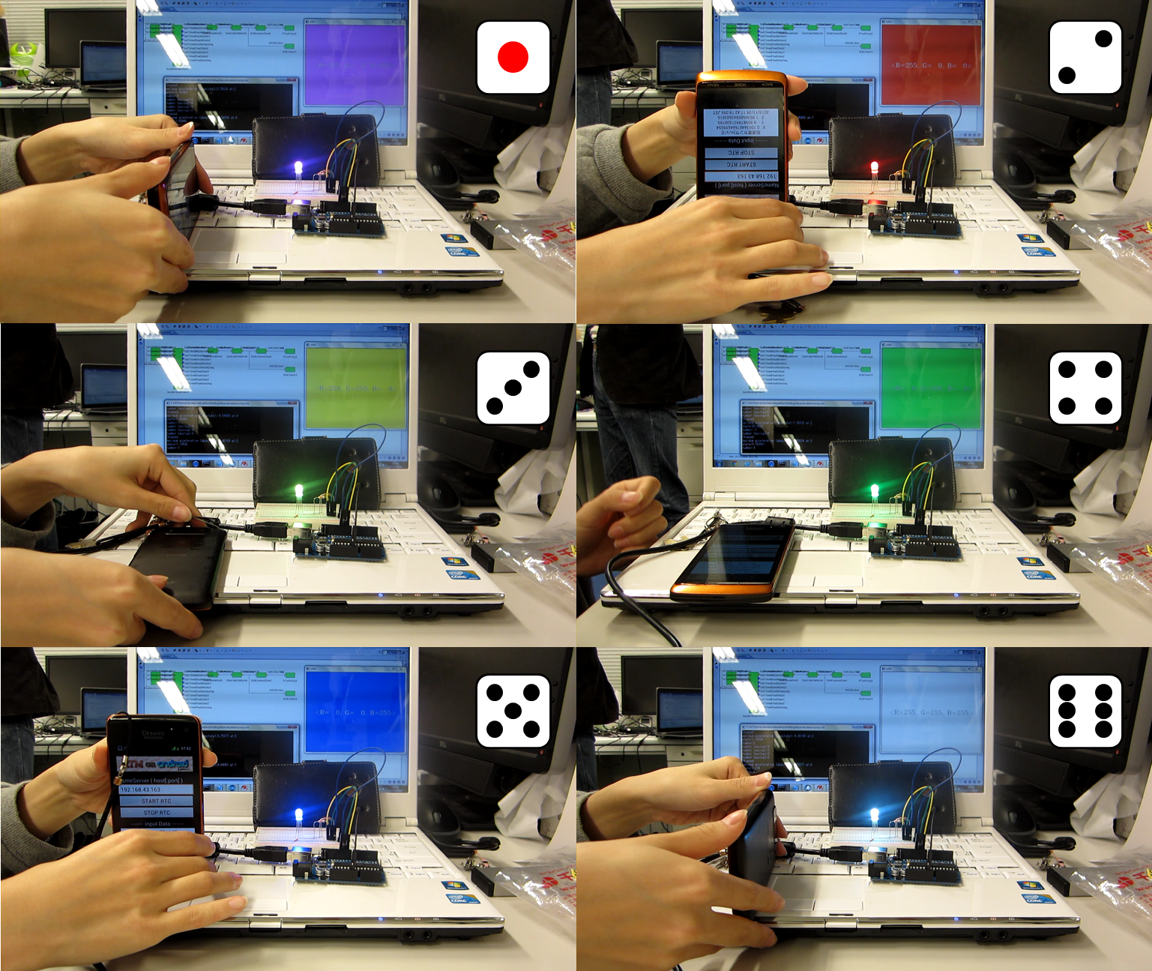
組み込みセンサとして利用
左の画像の元動画もございます
あわせてご覧ください

Slide 10
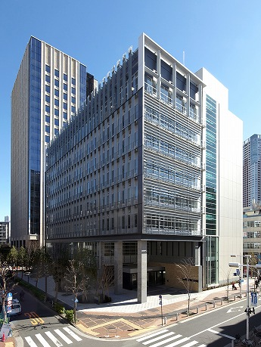
アプリケーションとして利用
芝浦大学校舎内で、GPS情報を表示してユーザの居場所管理を行った
使用設備
・芝浦工業大学の校舎内無線LAN
・携帯端末４台
・データ受信及び位置情報出力用PC１台
使用コンポーネント
・GetGPS.apk
・GPSFilter
・ThreeDimentionView

Slide 11
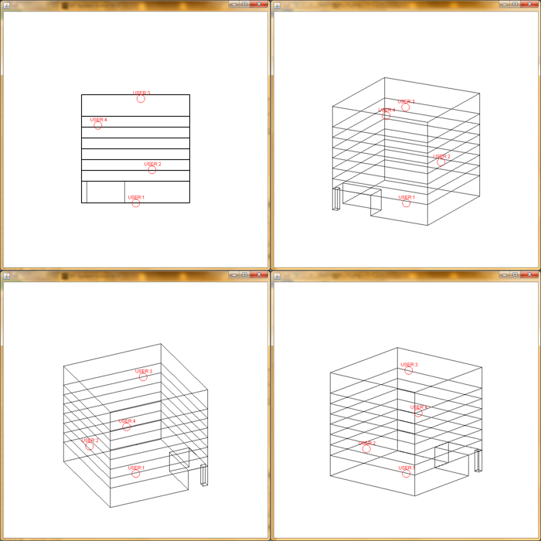
アプリケーションとして利用
赤丸がユーザー位置

Slide 12
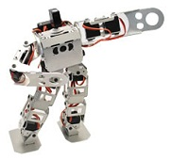
外部コントローラとして利用
ジョイスティックによるロボットの操作を
Android端末の傾きセンサと照度センサで実行
ACTION
PUSH
GetRotation.apk
GetLight.apk
実験実機：ヴィストン株式会社製品
二足歩行ロボット「Robovie-nano」
VS-RC003用 シリアル通信接続ボード 「VS-IX003」

Slide 13
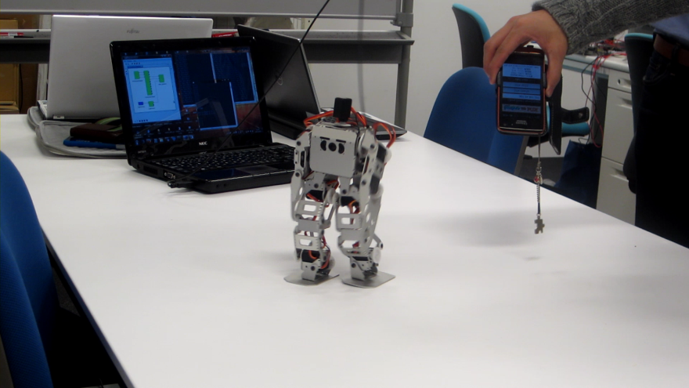
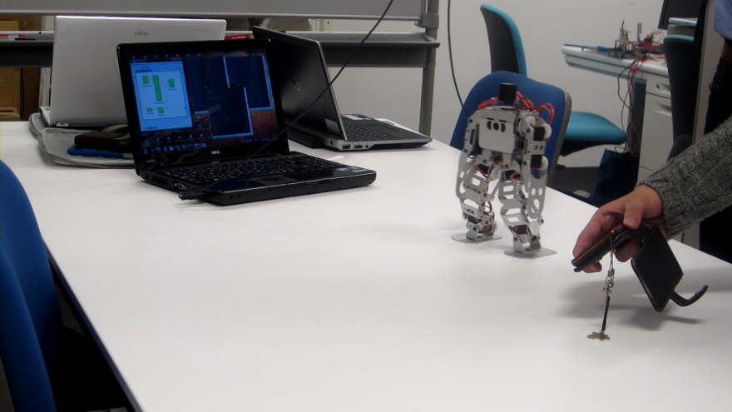
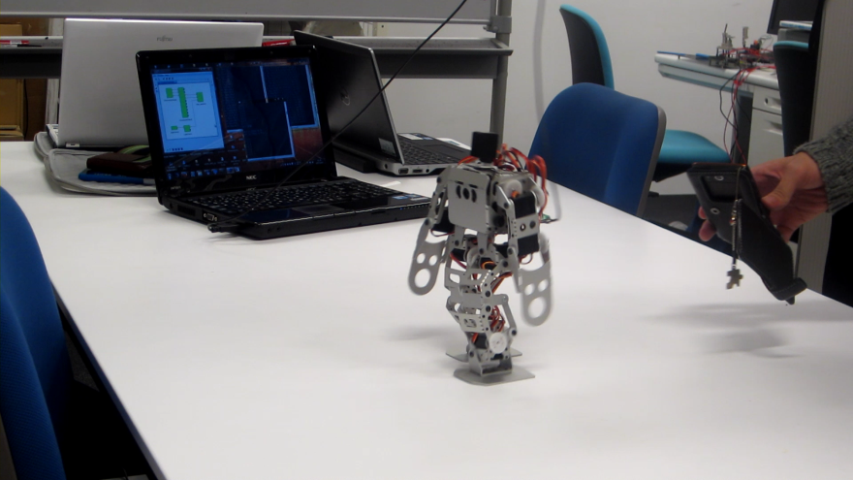
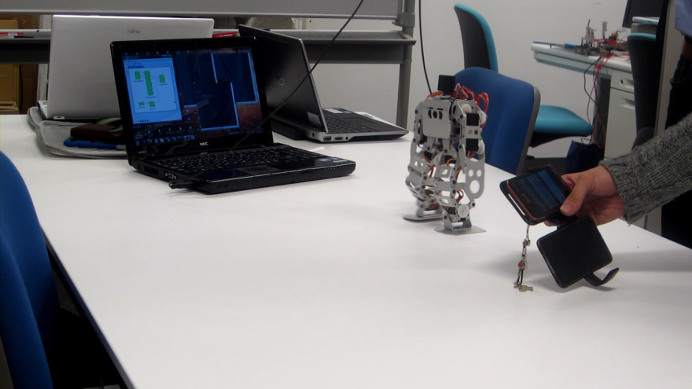
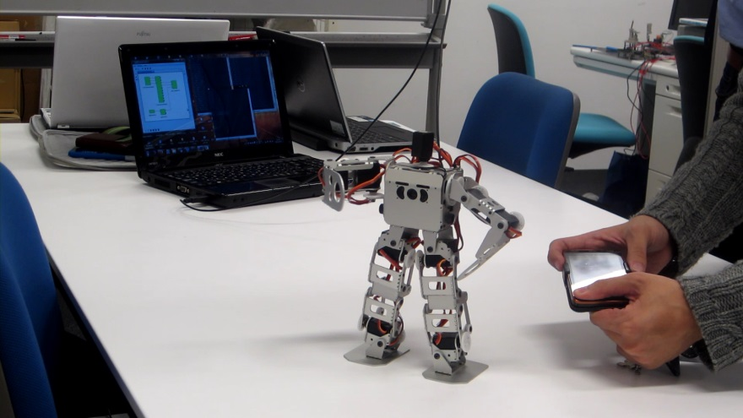
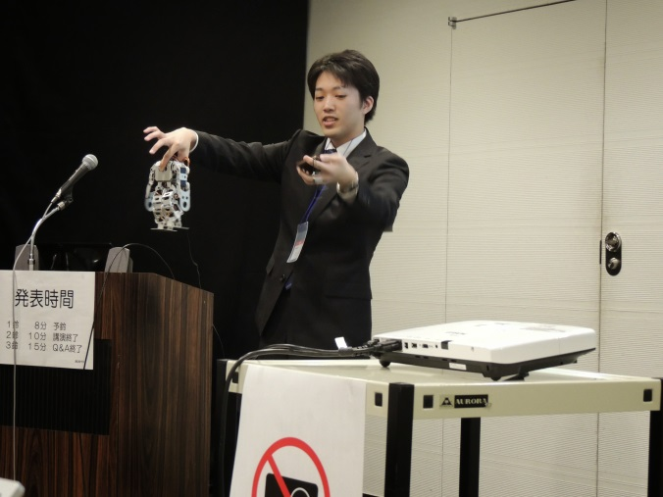
外部コントローラとして利用
前進
右へ
後退
左へ
アクション
発表時 デモ

Slide 14
ご清聴ありがとうございました。

Slide 15
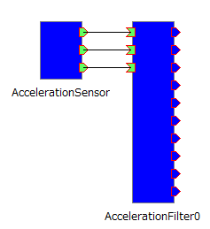
開発内容 受信筐体
各種Filterコンポーネント
  様々なデータ型に変更して出力
    例：三軸加速度フィルタコンポーネント
      TimedAcceleration3D
      TimedAcceleration2D (XY座標)
      TimedDoubleXData
      TimedDoubleYData
      TimedDoubleZData
      TimedDoubleSeq [0]-X [1]-Y [2]-Z
      TimedFloatXData
      TimedFloatYData
      TimedFloatZData
      TimedFloatSeq [0]-X [1]-Y [2]-Z

Slide 16
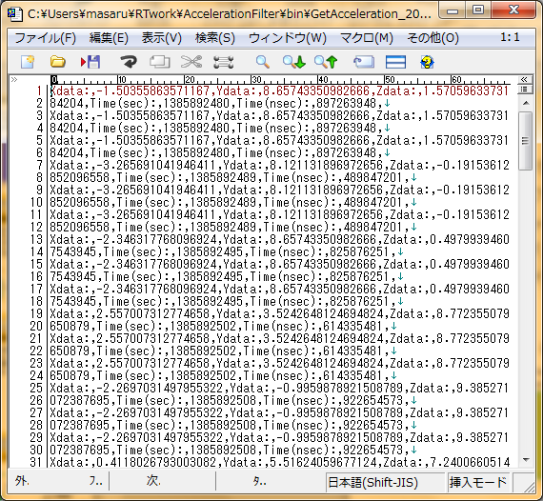
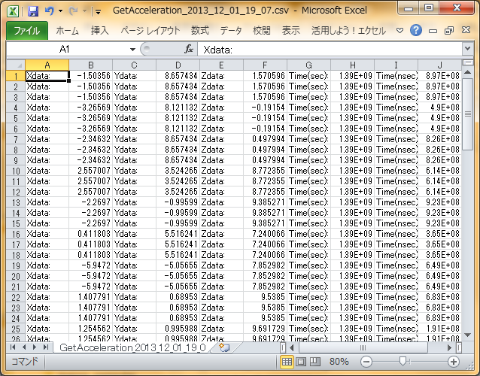

開発内容 受信筐体
  受信データをテキストファイルに出力
    テキストファイル名 - Get”センサ名”_年_月_時_分.txt
  テキストファイルの読み込み
    コンフィギュレーションパラメータにてテキスト名指定
    読み込みデータの出力周期も変更可能
Filter
component
GetSensor
_12_18_
13_30.txt
.txt
.csv

Slide 17
開発内容 受信筐体
  暴れ値丸め処理
    コンフィギュレーションパラメータにて丸め幅変更可能
  基準値0の変更
    コンフィギュレーションパラメータにて指定
bare value
average value
2000
1000
1000
0
-300
0

